Slide 1
现代软件工程 Basic Coding, Unit Test & Refactoring
2015
Xin Zou

Slide 2
课堂内容
让同学们熟悉解决问题的流程
分析问题
形成方案
探索、尝试解决问题
确保质量 （单元测试）
重构程序以满足不断变化的需求
（回到第一步，解决新问题）

Slide 3
练习1：数组中最大的子数组之和
输入，一个数组，和它的大小
输出，这个数组中最大子数组的和
例如
输入 | 输出
[-1, 2, 3, -4] | 5
[-1, 2, -5, 3, -4] | 3
[-1, 20, -5, 30, -4] | 45
[-2, -3, -5, -1, -9] | -1

Slide 4
算法的效率
下一步
从文件中读输入的数据，熟悉文件操作
文件有两种数据
这次测试中有多少个数据； 每个数据的值，用逗号隔开
更复杂的例子
Input
-32, -10, 33, -23, 32, -12, 41, -12, 1, 3, 5, -98, 70, -21, 10, -9, 61
Output
sum = 71
你的算法效率如何？
O(N^3)
O(N^2)
O(N)

Slide 5
用类/函数来实现
如果设计了一个类 Class
MSA (Maximum Sub-array Sum)
里面有一个函数
Calc()
如何设计这个函数
输入参数是什么，输出是什么
请马上动手做题

Slide 6
Examples of unittest
int[] test1 = { 1, -2, 3, 5, -3, 6, 1, -1 };
msa.Calc(test1, 8);
Debug.Assert(msa.MaxSumPosition.sum == 12);
Debug.Assert(msa.MaxSumPosition.start == 2);
Debug.Assert(msa.MaxSumPosition.end == 6);

Slide 7
单元测试练习
Implement a C# class, or C++ class
Describe unit test cases
Performance of your implementation
Speed
Space
Submit to Teaching Assistant
参见 《构建之法》第二章单元测试的内容

Slide 8
同学们用20 分钟写一个单元测试

Slide 9
好的单元测试
检查单元测试是否满足下面的条件
单元测试应该在最基本的功能/参数上验证程序的正确性。
单元测试过后，机器状态保持不变。
单元测试应该产生可重复、一致的结果。
单元测试应该覆盖所有代码路径。

Slide 10
回归测试
回归测试 （Regression Test）
Regress 的英语定义是：return to a worse or less developed state，是倒退、退化、退步的意思。
在软 件项目中，如果一个模块或功能以前是正常工作的，但是在一个新的构建中出了问题，那么这 个模块就出现了一个“退步”（Regression），从正常工作的稳定状态退化到不正常工作的不 稳定状态。

Slide 11
扩展 - 锻炼各种能力
简单的扩展
如果元素的数值非常大，需要注意什么？
如果一维数组很长，需要注意什么？
功能的扩展
把数据放在文件里面，从文件中读数据
把这个程序放到网上去
数据量的扩展
如果元素的个数超过10,000 个? 超过1百万个?
维度的扩展
二维，三维，首尾相连
考虑程序如何展现这些“子数组”

Slide 12
简单的测试要点
要写多少测试用例才够呢？
Right-BICEP方法：
Right－结果是否正确？
Border Condition－是否所有的边界条件都是正确的?
Inverse Relation: 能查一下反向关联吗？
Cross check: 能用其他手段交叉检查一下结果吗？
Error－你是否可以强制错误条件发生？
Performance－是否满足性能要求？
看大部分代码是否被覆盖了
Notes:
https://www.safaribooksonline.com/library/view/pragmatic-unit-testing/9781680500769/f_0051.html
http://gthill.blogspot.com/2009/12/unit-testing-what-to-test-right-bicep.html

Slide 13
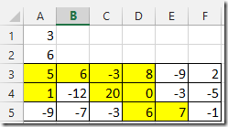
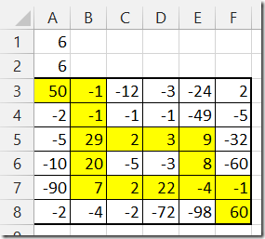
扩展 – 算法的扩展
二维数组中【子数组】定义的扩展
传统: 矩形的子数组
扩展: 凡是相连就认为是子数组
参考：
http://www.cnblogs.com/xinz/p/3318230.html

Slide 14
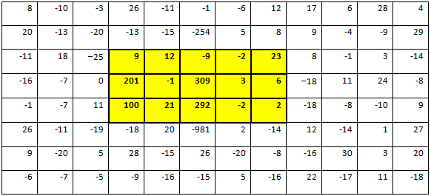
扩展 2D array

Slide 15
扩展 2.5 维度
如果这个二维数组首尾相连，上下相连呢？
请花一分钟画出这个 2.5 维度的二维数组
倒计时 60 – 0 秒

Slide 16
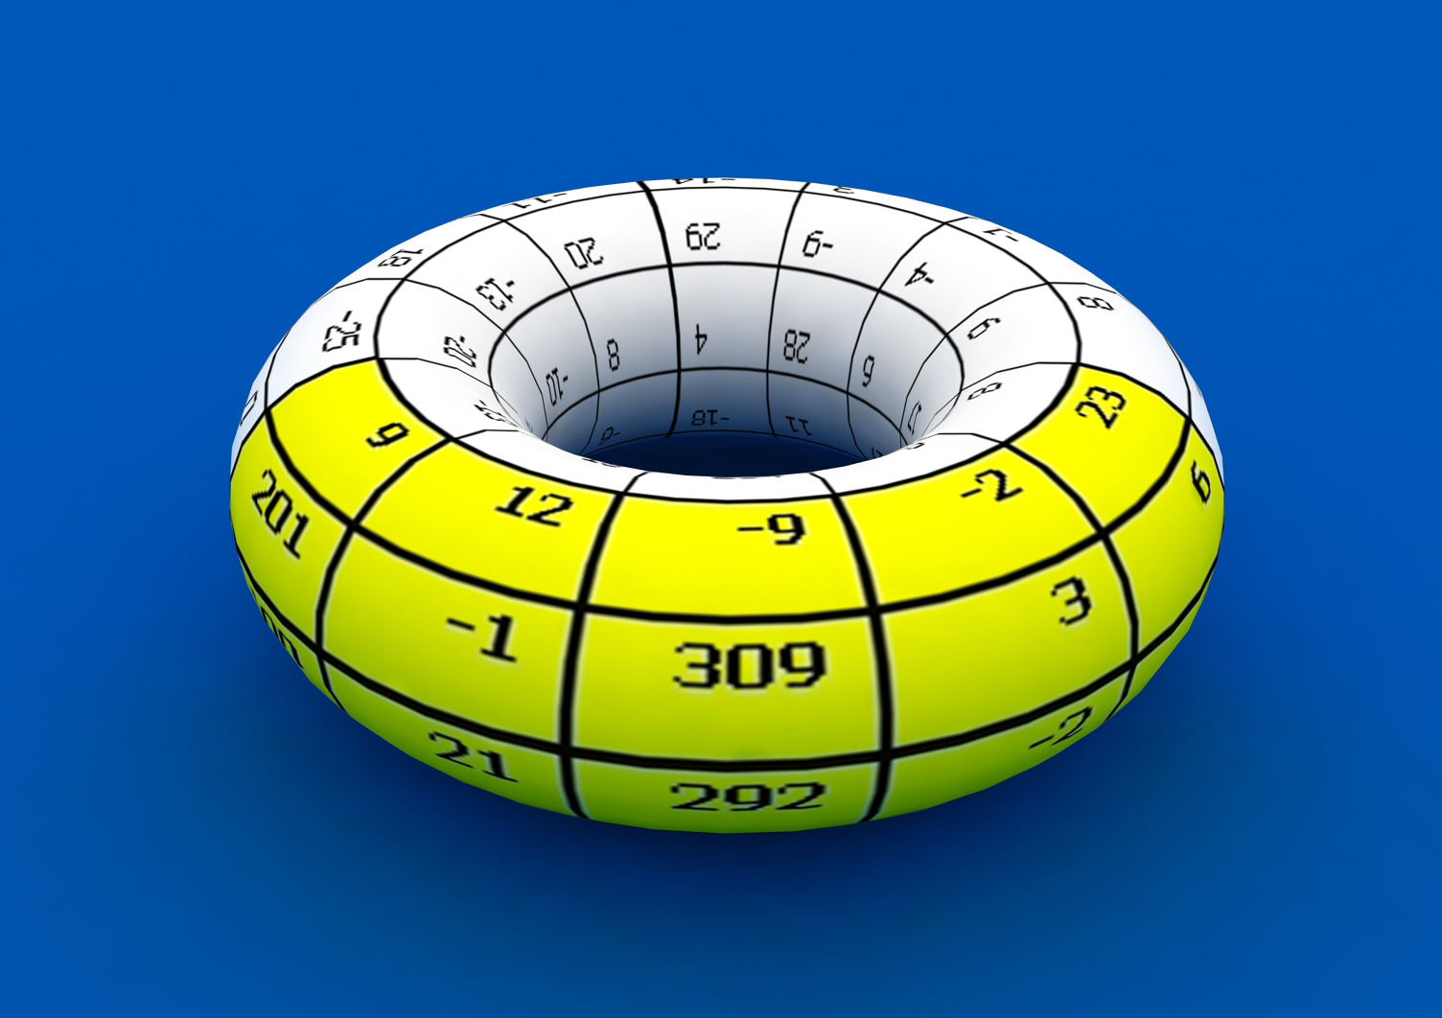
扩展2.5D result

Slide 17
扩展：3D
一个立方体，每个（x，y，z）点有一个数值
如何求得最大子立方体，使它的和最大？

Slide 18
效能分析
请看教材 2.2 节

Slide 19
练习2：WordCounter program
教材 2.4.2 实践最简单的项目：WC
贯彻“做中学”的思想，动手实现下 面的项目，并和别人的成绩相比较，分析产生差距的原因。
实现一个简单而完整的软件工具（源程序特征统计程序）。
进行单元测试、回归测试、效能测试，在实现上述程序的过程中使用相关的工具。
进行个人软件过程（PSP）的实践，逐步记录自己在每个软件工程环节花费的时间。
使用项目管理系统，练习使用其中的事件跟踪系统

